Slide 1
箇条書き
大項目
中項目
大項目
中項目
中項目
小項目
小項目

Slide 2
irisデータ
Sepal.Length | Sepal.Width | Petal.Length | Petal.Width | Species
5.1 | 3.5 | 1.4 | 0.2 | setosa
4.9 | 3.0 | 1.4 | 0.2 | setosa
4.7 | 3.2 | 1.3 | 0.2 | setosa
4.6 | 3.1 | 1.5 | 0.2 | setosa
5.0 | 3.6 | 1.4 | 0.2 | setosa
5.4 | 3.9 | 1.7 | 0.4 | setosa

Slide 3
iris(flextable)
Sepal.Length | Sepal.Width | Petal.Length | Petal.Width | Species
5.1 | 3.5 | 1.4 | 0.2 | setosa
4.9 | 3.0 | 1.4 | 0.2 | setosa
4.7 | 3.2 | 1.3 | 0.2 | setosa
4.6 | 3.1 | 1.5 | 0.2 | setosa
5.0 | 3.6 | 1.4 | 0.2 | setosa
5.4 | 3.9 | 1.7 | 0.4 | setosa

Slide 4
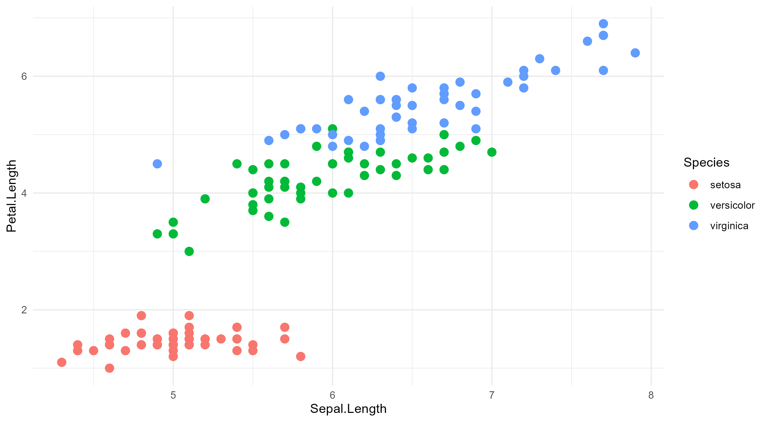
ggplotの図

Slide 5
編集可能な図
6
Species
4
setosa
Petal.Length
versicolor
virginica
2
5
6
7
8
Sepal.Length

Slide 6

png等の画像

